Slide 1
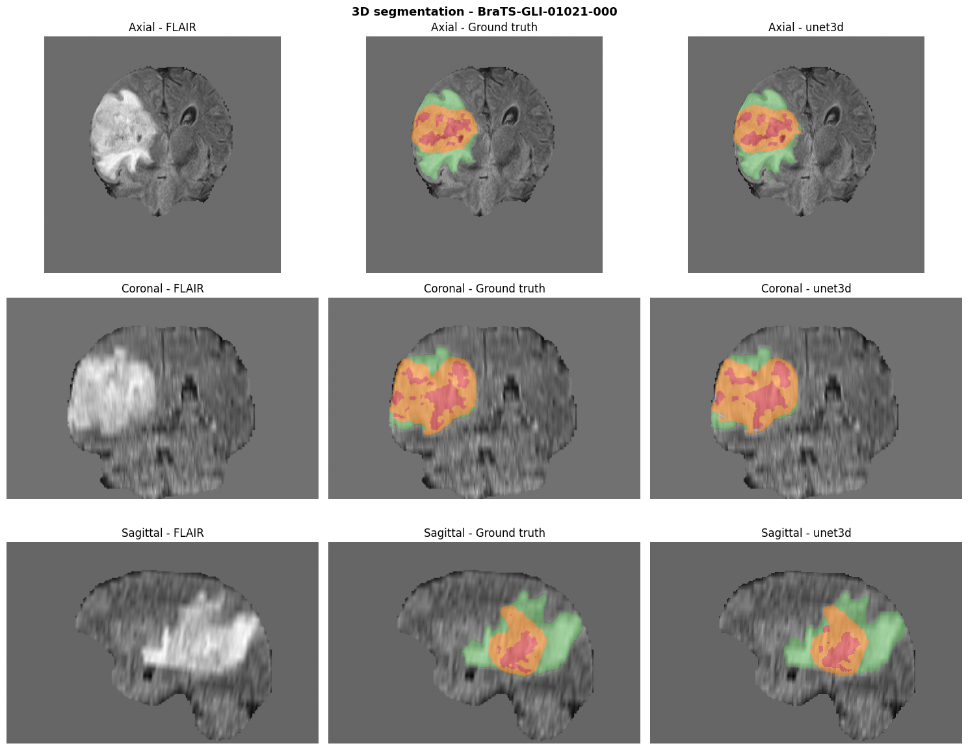
SIC CAPSTONE 2026
Brain Tumor
Segmentation
So sánh notebook v1 và v2
3D U-Net | Swin UNETR
Trình bày dự án
Notes:
Bộ slide trình bày hai notebook: v1 dùng 3D U-Net, v2 dùng Swin UNETR.

Slide 2
WHY THIS MATTERS
2 Bối cảnh và bài toán
Từ ảnh MRI 3D đến mask vùng u có thể kiểm tra được
INPUT
• Phân đoạn thủ công tốn thời gian và phụ thuộc người đọc ảnh.
• Mỗi ca có bốn modality MRI, mỗi modality bổ sung một tín hiệu mô học.
• Notebook v1 tạo baseline với 3D U-Net; notebook v2 thử Swin UNETR.
4 modality MRI
T1 • T1ce • T2 • T2-FLAIR
OUTPUT
Mask 3D
WT • TC • ET
SIC Capstone 2026 | Notebook v1
02
Notes:
Mục tiêu là segmentation voxel-level; hai notebook dùng hai mô hình khác nhau.

Slide 3
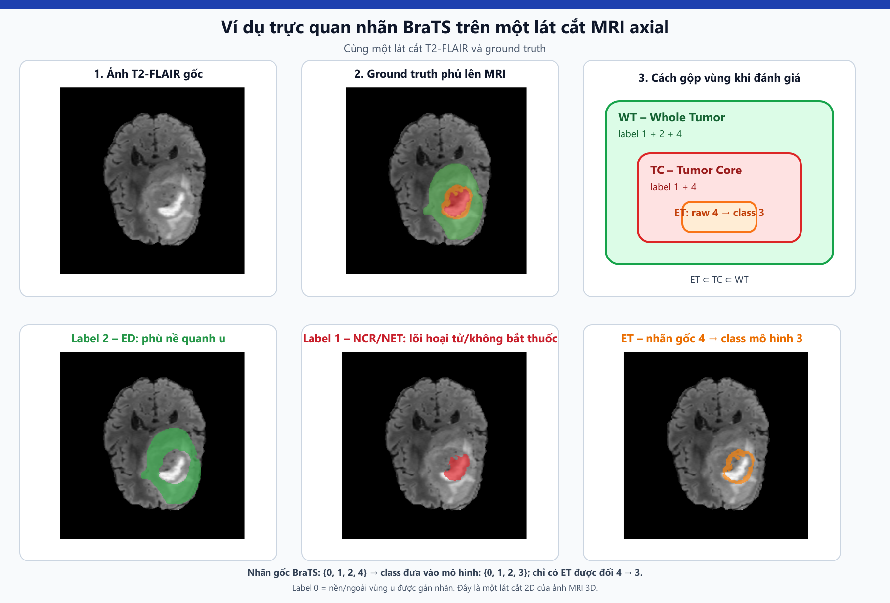
DATA
3 Dataset, modality và nhãn
1.251 ca BraTS, chuẩn hóa về một schema 3D
• Volume ảnh: (4, 240, 240, 155), float32.
• Label: (1, 240, 240, 155), các giá trị sau remap là 0, 1, 2, 3.
• Raw label 4 được đưa về class nội bộ 3 để huấn luyện.
Raw
Model
Ý nghĩa
0
0
Background
1
1
NCR/NET
2
2
ED
4
3
ET
WT = label > 0 | TC = {1,3} | ET = label 3
SIC Capstone 2026 | Notebook v1
03
Notes:
Cần nhấn mạnh sự khác nhau giữa raw label 4 và class nội bộ 3.

Slide 4
PIPELINE
4 Pipeline xử lý dữ liệu
Mỗi bước biến dữ liệu thô thành một phép đo có thể audit
01
NIfTI
02
QC
03
PREPROCESS
Đọc 4 modality + mask
Shape, affine, spacing, intensity
Z-score, clip percentile, remap label
04
SPLIT
05
PATCH
06
INFERENCE
70% train / 15% val / 15% test
Crop 96³ + augmentation
Sliding window + TTA + postprocess
SIC Capstone 2026 | Notebook v1
04
Notes:
Pipeline đi từ file NIfTI đến prediction volume và hình trực quan hóa.

Slide 5
MODEL
5 Hai mô hình 3D
v1 dùng 3D U-Net, v2 dùng Swin UNETR
Input
▶
Encoder
▶
Bottleneck
▶
Decoder
▶
Output
4 × 96³
3D U-Net
U-Net: 128 → 256
Skip connections
4 classes
v1: 3D U-Net, 4.81M tham số
v2: Swin UNETR, 15.71M tham số
Transformer encoder, mạnh hơn nhưng cần protocol riêng.
SIC Capstone 2026 | Notebook v1
05
Notes:
v1 là baseline 3D U-Net; v2 dùng Swin UNETR. Vì cohort và protocol khác nhau, cần thận trọng khi so sánh trực tiếp.

Slide 6
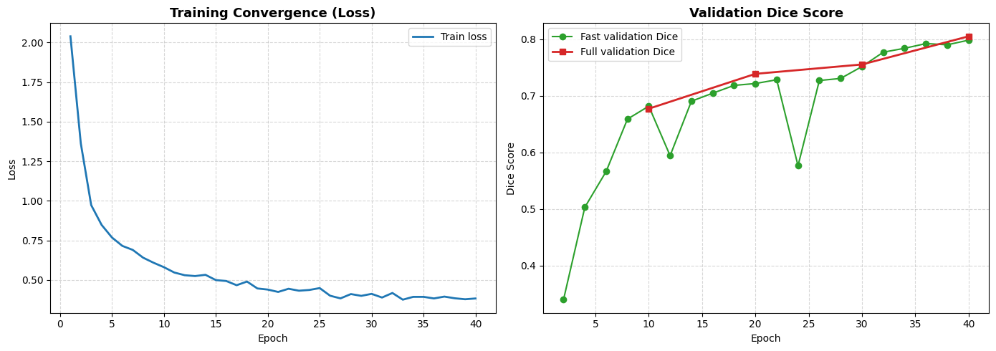
TRAINING
6 Huấn luyện và checkpoint
Hai notebook đều chọn checkpoint trên validation, nhưng protocol khác nhau
• v1: 3D U-Net, resume tới epoch 50, checkpoint epoch 40.
• v2: Swin UNETR, feature_size 24, đã train đủ 20 epoch.
• v1 có held-out test; v2 chỉ báo cáo validation.
• Mixed precision + GradScaler dùng ở cả pipeline.
Đường cong hiển thị là của notebook v1.
SIC Capstone 2026 | Notebook v1
06
Notes:
Không gọi đây là so sánh công bằng vì v1 và v2 không cùng cohort, split và protocol đánh giá.

Slide 7
METRICS
7 Đánh giá mô hình
Một metric không đủ để mô tả chất lượng segmentation
Dice
IoU
Precision
Recall
HD95
Độ chồng lấp
Càng cao càng tốt
Giao / hợp
Khắt khe hơn Dice
Dự đoán u đúng
Ít false positive
Tìm đủ vùng u
Ít false negative
Khoảng cách biên
Càng thấp càng tốt
Quy ước empty-empty trong notebook: Dice/IoU/Precision/Recall = 1, HD95 = 0.
SIC Capstone 2026 | Notebook v1
07
Notes:
HD95 tính theo khoảng cách vật lý có spacing, không chỉ khoảng cách voxel.

Slide 8
RESULTS
8 Kết quả của v1 và v2
Các con số chỉ nên đọc cùng với cohort và protocol tương ứng
Model / split
Mean Dice
WT
TC
ET
HD95 (mm)
v1 validation
0.8052
0.8308
0.8125
0.7724
29.683
v1 held-out test
0.7858
0.8158
0.7938
0.7476
31.117
v2 Swin UNETR validation (204 ca): Mean Dice 0.8653 | WT 0.8498 | TC 0.7461 | ET 1.0000*
*ET = 1.0 ở toàn bộ thống kê do quy ước empty-empty; v2 không có held-out test/HD95 trong output này.
Không kết luận v2 tốt hơn v1 nếu chưa chạy cùng cohort, split và protocol.
SIC Capstone 2026 | Notebook v1
08
Notes:
v1 có validation và held-out test. v2 chỉ có validation 204 ca, Mean Dice .8653 và ET luôn 1.0 theo output thống kê.

Slide 9
EVIDENCE
9 Trực quan hóa prediction
Một ca mẫu cho thấy prediction bám khá sát ground truth ở cả ba mặt phẳng
Case
BraTS-GLI-01021-000
Ba cột chính:
FLAIR • Ground truth • U-Net3d
Hình minh họa giúp kiểm tra lỗi biên, vùng thiếu hoặc vùng dự đoán thừa.
SIC Capstone 2026 | Notebook v1
09
Notes:
Hình chỉ là một ca thuận lợi để kiểm tra định tính; metric toàn test mới là bằng chứng chính.

Slide 10
TAKEAWAYS
10 Kết luận và điểm cần audit
Hai mô hình cho thấy tiến trình phát triển, chưa phải một phép so sánh công bằng
Đã làm được
Cần trả lời khi bảo vệ
• v1: 3D U-Net baseline, có held-out test.
• v2: Swin UNETR, validation Mean Dice 0.8653.
• Cả hai dùng bốn modality MRI và mask 3D.
• Đã kiểm tra định tính bằng hình prediction.
• Cohort và split khác nhau, không so sánh Dice trực tiếp.
• v2 chỉ có validation, chưa có held-out test.
• NIfTI output cần reverse-map class 3 → raw label 4 nếu theo chuẩn BraTS.
• Kết quả chưa phải chẩn đoán lâm sàng.
Thông điệp cuối: so sánh đúng protocol trước khi so sánh con số.
SIC Capstone 2026 | Notebook v1
10
Notes:
Kết luận cần phân biệt cải tiến mô hình với thay đổi protocol đánh giá.

